Slide 1
DEPARTAMENTO DE CIENCIAS DE LA TIERRA Y DE LA CONSTRUCCIÓN
CARRERA DE INGENIERÍA GEOGRÁFICA Y DEL MEDIO AMBIENTE
“Análisis espacial multicriterio para la determinación de zonas de expansión urbana de acuerdo a la integración de componentes territoriales en el cantón Latacunga”
Autores: Carrillo Rueda, David Esteban
Director del proyecto: Ph. D. (c) Salazar Martínez, Rodolfo Jaime Fernando
Docente Evaluador: Ing. Jácome Loor, Ginella
Director de Carrera: Ing. Robayo Nieto, Alexander MSc.

Slide 2
CAPÍTULO I :
Planteamiento del Problema
Área de Estudio
Objetivos

Slide 3
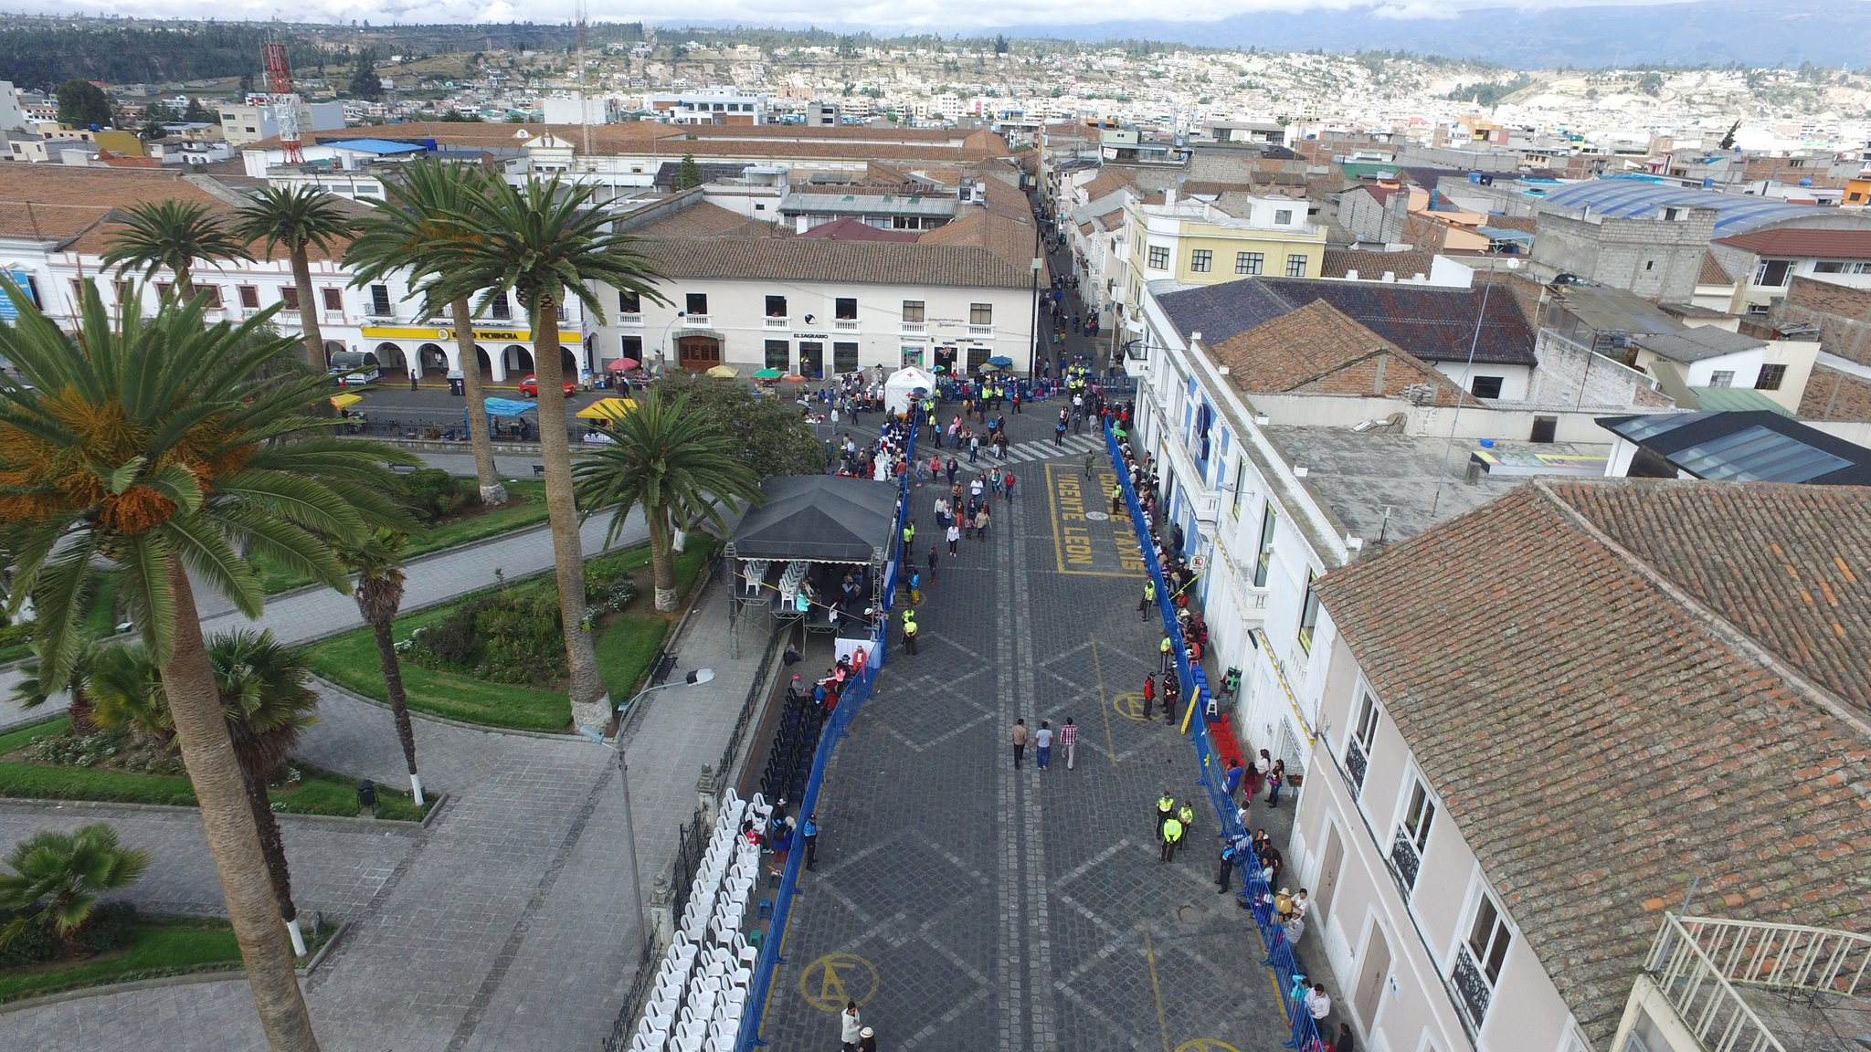
CAPÍTULO I : PLANTEAMIENTO DEL PROBLEMA
Sin embargo estas zonas periféricas tienen ciertas funcionalidades para la ciudad y es importante analizarlas.
Aumento de la pobreza
Patrón colonial
ODS 2030
Ciudades y Comunidades Sostenibles.
La planificación del territorio es importante para lograr disminuir la vulnerabilidad ante todo tipo de desastres.
Proteger el patrimonio cultural y natural
Crecimiento de las ciudades
en Latinoamérica
Ausencia de:
Servicios Básicos
Infraestructura
Equipamientos
Áreas Centrales
Comercio
Planificación de crecimiento urbano del cantón con la integración de los principales componentes territoriales.
Expansión desordenada
Áreas periféricas

Slide 4
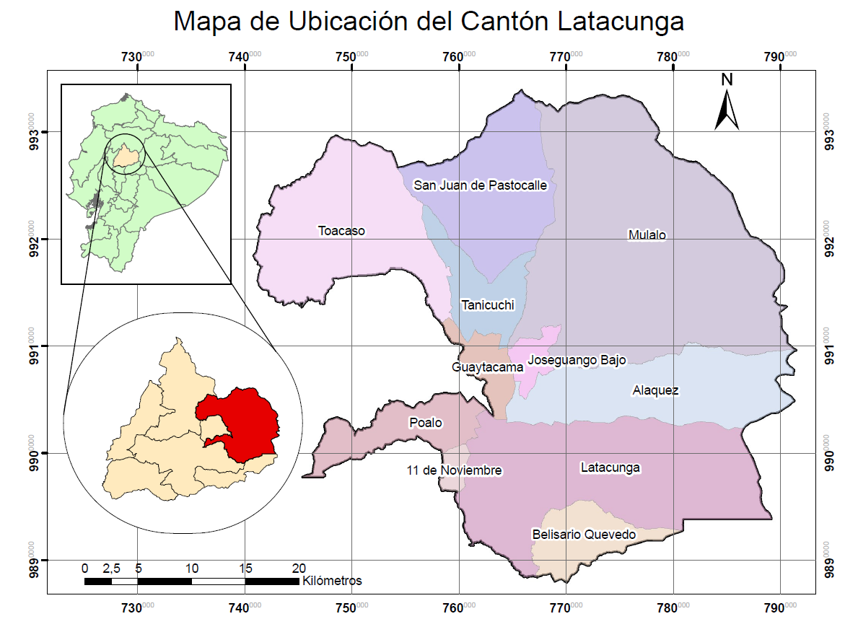
CAPÍTULO I : ÁREA DE ESTUDIO
El cantón Latacunga cuenta con 5 parroquias urbanas: La Matriz, Eloy Alfaro, Juan Montalvo, Ignacio Flores y San Buenaventura, las cuales han sido agrupadas en un solo conglomerado urbano para este estudio.

Slide 5
CAPÍTULO I : O B J E T I V O S
OBJETIVO GENERAL
Determinar las posibles zonas de expansión urbana en el cantón Latacunga, mediante un análisis espacial multicriterio, con la integración de los componentes territoriales del “Plan de Desarrollo y Ordenamiento Territorial del Cantón Latacunga”, con énfasis en el riesgo ante una posible erupción del volcán Cotopaxi.
OBJETIVOS ESPECÍFICOS
Definir las variables para cada uno de los componentes, priorizando la variable de riesgo ante una posible erupción del volcán Cotopaxi.
Identificar y analizar la funcionalidad territorial del cantón y su influencia en la expansión urbana a través del análisis jerárquico de ponderación propuesto por Saaty.
Realizar una evaluación multicriterio de cada uno de los componentes y su integración en el software libre ILWIS.
Determinar tres posibles escenarios de expansión urbana que podrían suscitarse ante la variabilidad de los componentes que conforman el territorio.

Slide 6
CAPÍTULO II :
MARCO TEÓRICO
Zonas Urbanas y Rurales
Ordenamiento Territorial
Expansión Urbana
Análisis Espacial Multicriterio
ILWIS

Slide 7
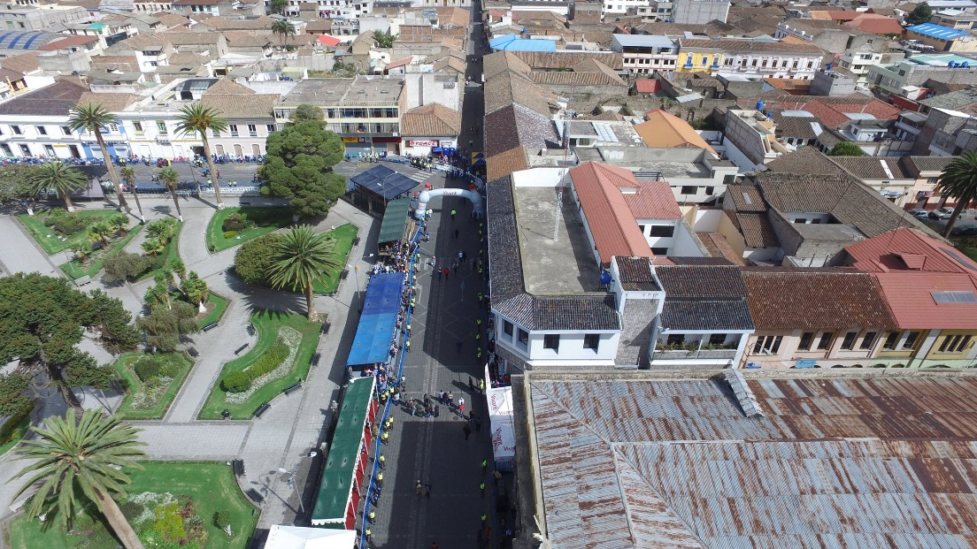
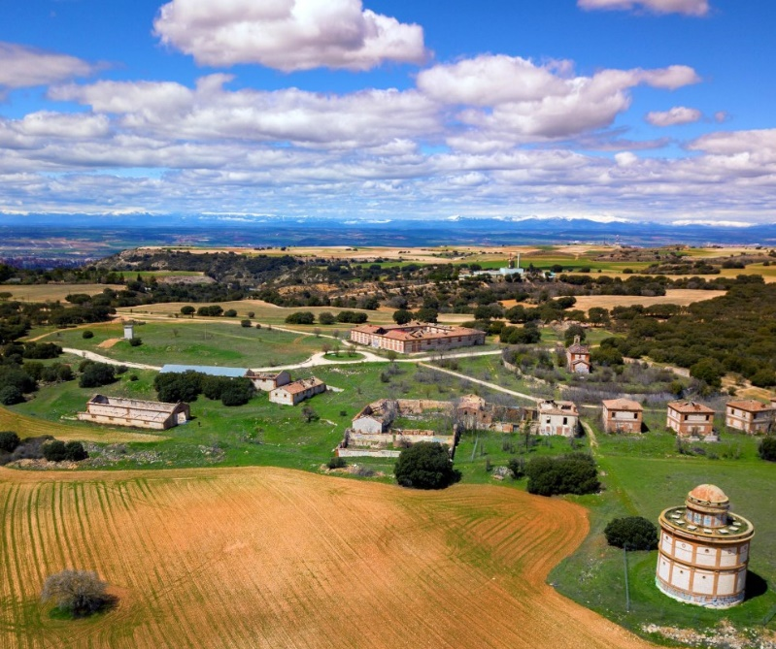
CAPÍTULO II : MARCO TEÓRICO
ZONAS URBANAS Y RURALES
Zona Urbana
Zona Rural
Agrupación de asentamientos humanos.
Infraestructura y servicios básicos.
Mayor densidad poblacional.
Mayor costo de superficie
Actividades agroproductivas, forestales o extractivas.
Menor infraestructura y menor densidad poblacional.
(LOOTUGS, 2016)

Slide 8
CAPÍTULO II : MARCO TEÓRICO
Integral
Democrático
Prospectivo
ORDENAMIENTO TERRITORIAL
Lineamientos estratégicos
de desarrollo
Prioridades locales y
objetivos nacionales
Planes de Desarrollo y Ordenamiento territorial
(PDOT)
Modelo óptimo
del Territorio
Ambientales
Culturales
Sociales
Económicas
Promueve el adecuado aprovechamiento de las oportunidades productivas
Diagnóstico del territorio
Planificación del territorio
Gestión del territorio
Potencialidades
del territorio
Redistribución
de beneficios
Buen Vivir
(SENPLADES, 2010).

Slide 9
CAPÍTULO II : MARCO TEÓRICO
Expansión Urbana
Las poblaciones durante su crecimiento necesitan una expansión del territorio y a la vez redimensionar sus políticas y estrategias de administración, influenciados directamente por su cultura y número de habitantes.
El crecimiento de la infraestructura de la ciudad debe estar enfocado en el aprovechamiento del espacio y una conectividad eficiente con los equipamientos y servicios.
1
2
3
(León, 2015).

Slide 10
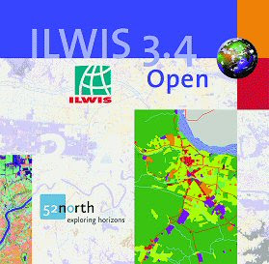
CAPÍTULO II : MARCO TEÓRICO
Análisis Espacial Multicriterio
(AEM)
ILWIS
Sistema Integrado de Información de Tierra y Agua
Toma de decisiones espaciales
Es un software libre diseñado en 1985 como una herramienta para el manejo, procesamiento y análisis de información geográfica de tipo vectorial y ráster. Permite la digitalización, edición y análisis de cada uno de los pasos de un proceso, ingresando el criterio del usuario.
Planificación del Territorio
Desarrollo Estratégico
Localización de los
usos del suelo
Establecimiento de
nuevas poblaciones
Áreas óptimas

Slide 11
CAPÍTULO III :
METODOLOGÍA

Slide 12
CAPÍTULO III : METODOLOGÍA
Entorno ILWIS
Definición del Sistema de Referencia
INICIO
Recopilación de la información
Clasificación por componentes
Homogenización de la Información
Adecuación del espacio de trabajo
Definición de la Georreferencia
Rasterización de la información
Método Rank Order
Escenarios
Primer Escenario
BIOFISICO
Análisis Espacial Multicriterio
Ponderación de Variables
Método Pairwise Comparison
FIN
Generación de mapas por componentes
Segundo Escenario
ECONÓMICO
Variabilidad de escenarios
Integración de Componentes
Tercer Escenario
MOVILIDAD ENERGIA CONECTIVIDAD
Ponderación de componentes
Análisis Jerárquico de Ponderación

Slide 13
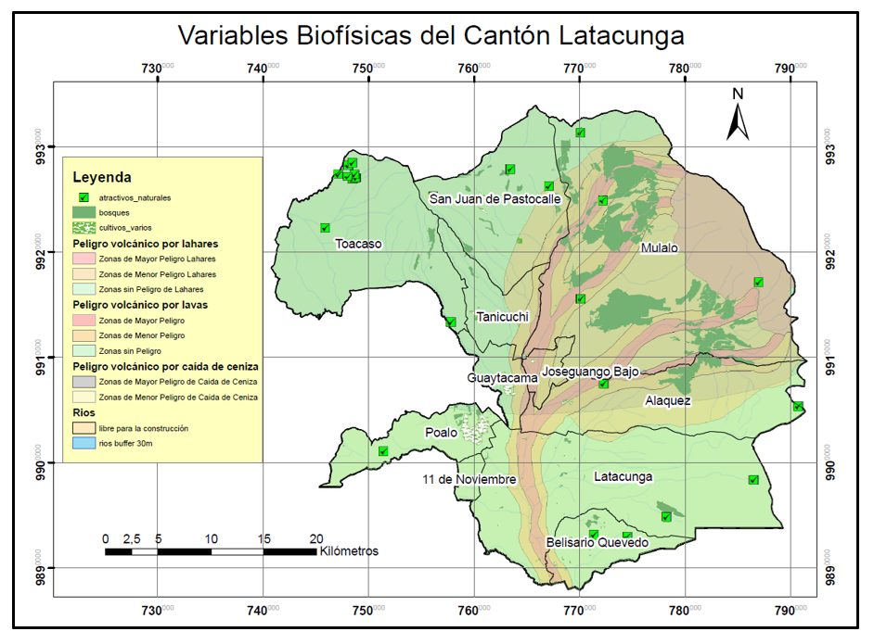
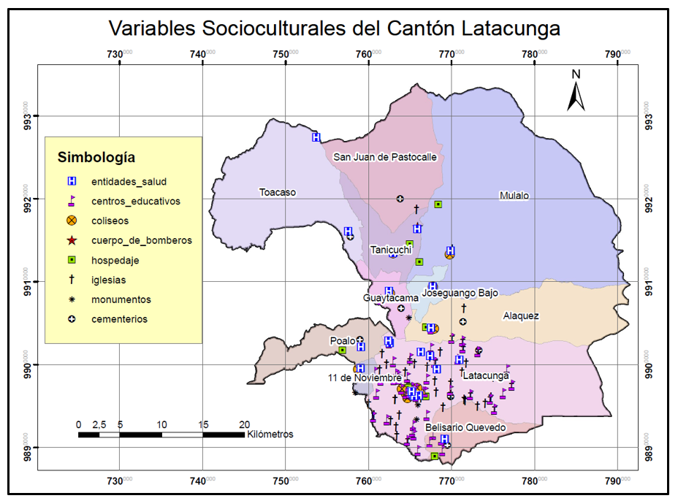
CAPÍTULO III : METODOLOGÍA
Clasificación por Componentes
BIOFÍSICO
Atractivos Turísticos
Bosques Protectores
Peligrosidad por Lavas
Peligrosidad por Lahares
Peligrosidad por Caída de Ceniza
Ríos
SOCIOCULTURAL
Entidades de Salud
Centros Educativos
Coliseos
Iglesias
Cementerios
Monumentos
Hospedaje
POBREZA
BIENES INMUEBLES

Slide 14
CAPÍTULO III : METODOLOGÍA
ECONÓMICO
Bancos
Comercio (mercados/plazas)
Negocios (tiendas / micromercados)
Fábricas
P.E.A.
ASENTAMIENTOS HUMANOS
Número de Habitantes
Catastro Registrado
Cobertura de Agua Potable
Cobertura de Alcantarillado
Cobertura de Energía Eléctrica
Recolección de Desechos

Slide 15
CAPÍTULO III : METODOLOGÍA
MOVILIDAD ENERGÍA CONECTIVIDAD
Terminales de Transporte
Gasolineras
Torres de Energía
Torres de Comunicación
Vías
Cobertura de Hogares con Telefonía Fija
Cobertura Telefonía Móvil
Cobertura Internet Fijo
Distancia a Latacunga
Frecuencia de Transporte
POLÍTICO INSTITUCIONAL
Juntas Parroquiales
Organizaciones Administrativas
Instituciones Municipales y Estatales
Organizaciones MAG
UPC

Slide 16
CAPÍTULO III : METODOLOGÍA
Ponderación de Variables
Ponderación | Aceptabilidad de Expansión Urbana
5 | Muy alta aceptabilidad
4 | Alta aceptabilidad
3 | Mediana aceptabilidad
2 | Baja aceptabilidad
1 | Muy baja aceptabilidad
0 | Aceptabilidad nula
Es importante mencionar que la calificación de cero fue dada únicamente a variables donde es imposible la expansión urbana como es el caso de bosques protegidos pertenecientes al Sistema Nacional de Áreas Protegidas (SNAP). De igual manera en la variable ríos, se tomó un buffer de 30m, ya que la Comisaría de Construcciones de la Municipalidad de Latacunga, prohíbe la construcción de infraestructuras a menos de 30 metros de ríos y quebradas.

Slide 17
CAPÍTULO III : METODOLOGÍA
Variabilidad de Escenarios
COMPONENTES | B | S | E | AH | MEC | PI
BIOFÍSICO (B) | 1 | 9 | 5 | 7 | 5 | 3
SOCIOCULTURAL (S) | 1/9 | 1 | 1 | 1/3 | 1/3 | 3
ECONÓMICO (E) | 1/5 | 1 | 1 | 3 | 3 | 5
ASENTAMIENTOS HUMANOS (AH) | 1/7 | 3 | 1/3 | 1 | 1 | 3
MOV - ENER – CONECT (MEC) | 1/5 | 3 | 1/3 | 1 | 1 | 5
POLÍTICO INSTITUCIONAL (PI) | 1/3 | 1/3 | 1/5 | 1/3 | 1/5 | 1
TOTAL | 1,99 | 17,33 | 7,87 | 12,67 | 10,53 | 20,00
MATRIZ NORMALIZADA |  |  |  |  |  |  | PONDERACIÓN
BIOFÍSICO | 0,50 | 0,51 | 0,63 | 0,55 | 0,47 | 0,15 | 0,47
SOCIOCULTURAL | 0,05 | 0,05 | 0,12 | 0,02 | 0,03 | 0,15 | 0,07
ECONÓMICO | 0,10 | 0,05 | 0,12 | 0,23 | 0,28 | 0,25 | 0,18
ASENTAMIENTOS HUMANOS | 0,07 | 0,17 | 0,04 | 0,07 | 0,09 | 0,15 | 0,10
MOV - ENER - CONECT | 0,10 | 0,17 | 0,04 | 0,07 | 0,09 | 0,25 | 0,12
POLÍTICO INSTITUCIONAL | 0,16 | 0,01 | 0,02 | 0,02 | 0,01 | 0,05 | 0,05
1
2
3

Slide 18
CAPÍTULO IV :
RESULTADOS

Slide 19
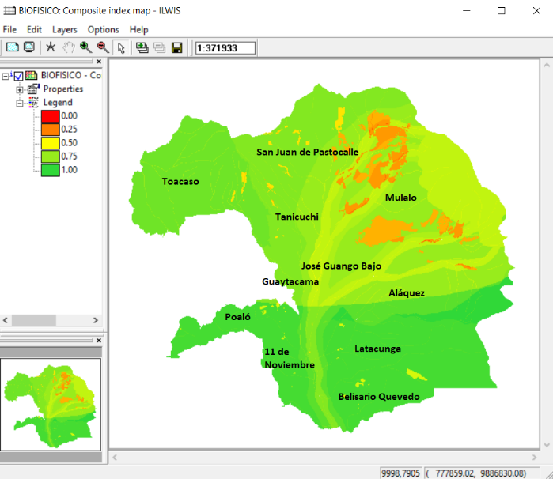
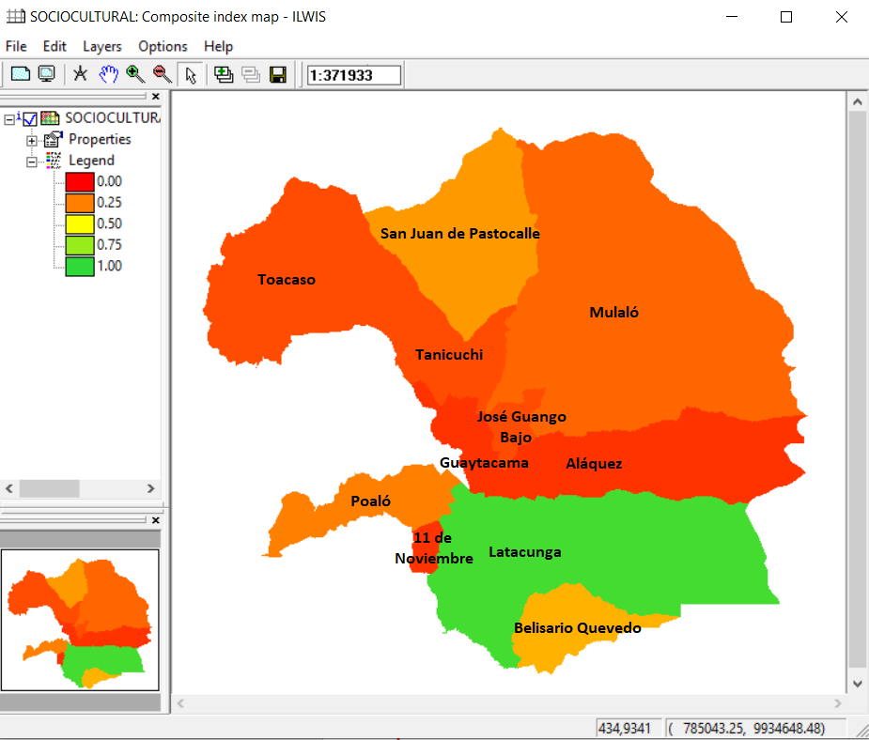
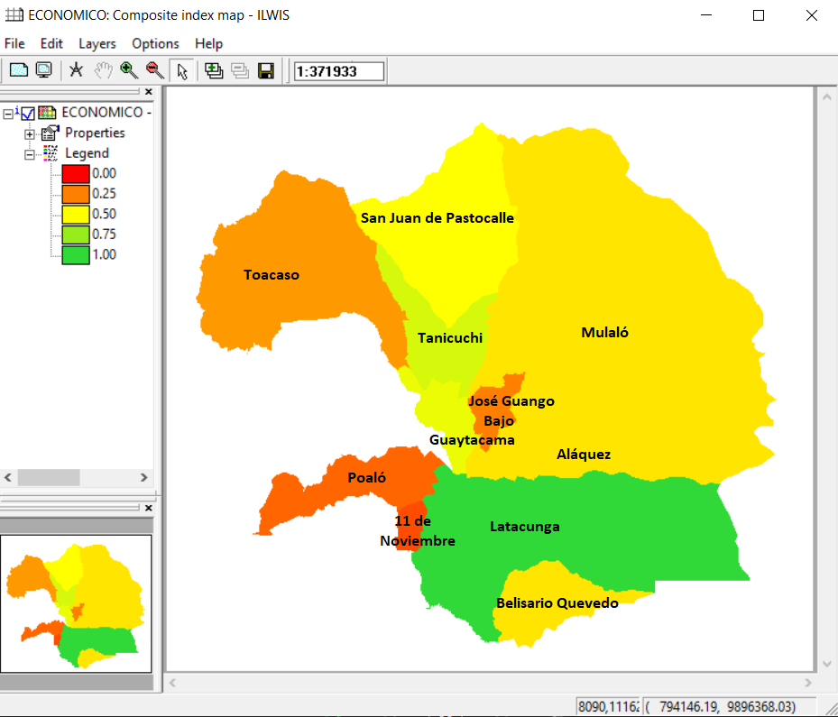
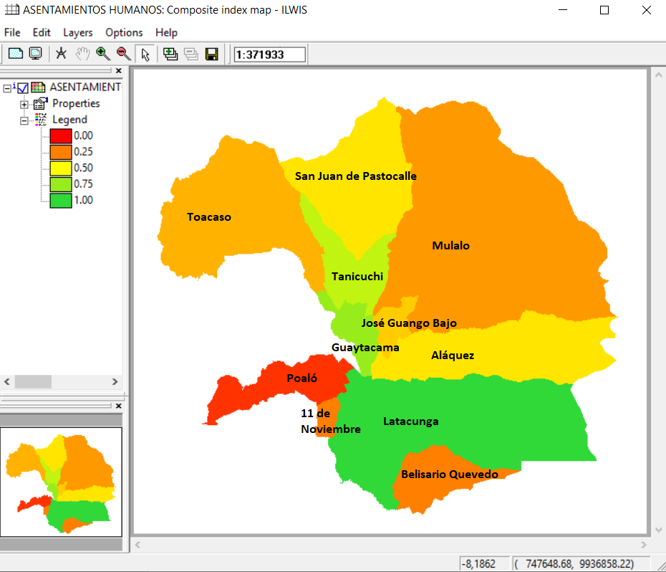
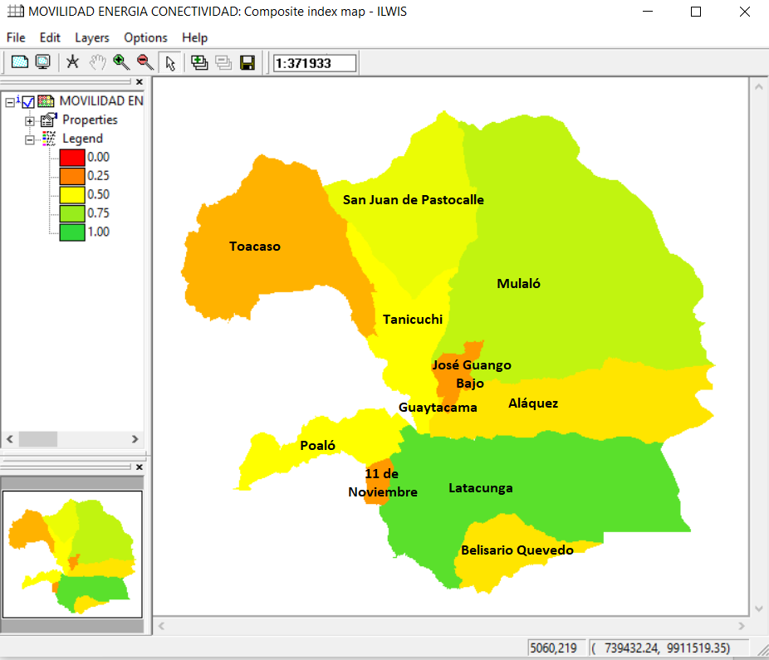
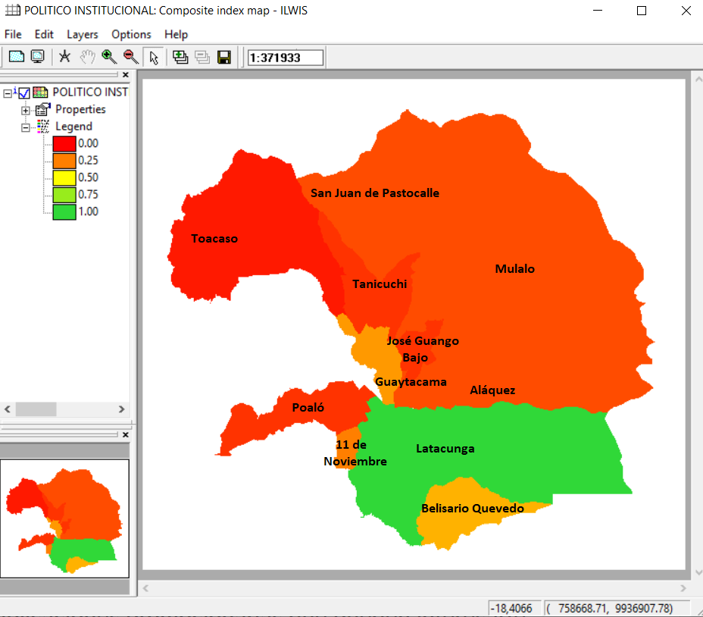
CAPÍTULO IV : RESULTADOS
Biofísico
Sociocultural
Económico
Asentamientos Humanos
Movil – Ener – Conect
Político Institucional

Slide 20
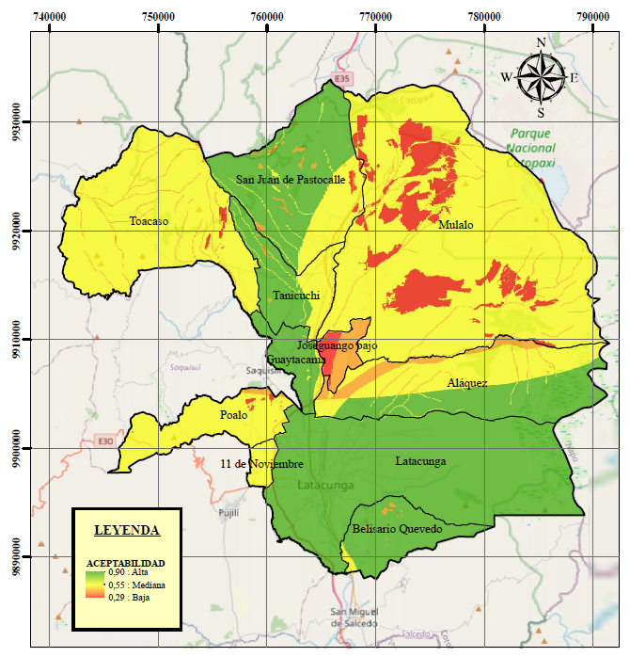
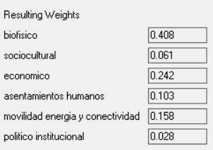
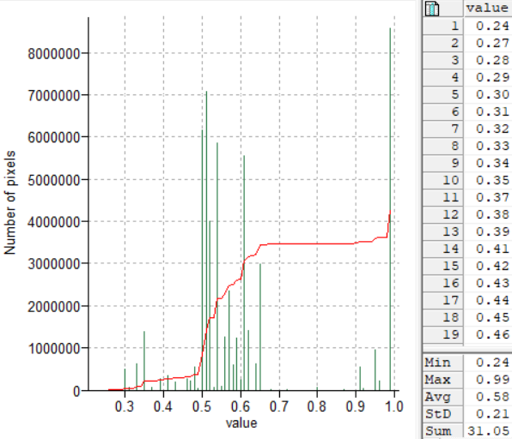
CAPÍTULO IV : RESULTADOS
Primer Escenario
Biofísico
1
Asignación de pesos
Histograma
# Pixel x Valor

Slide 21
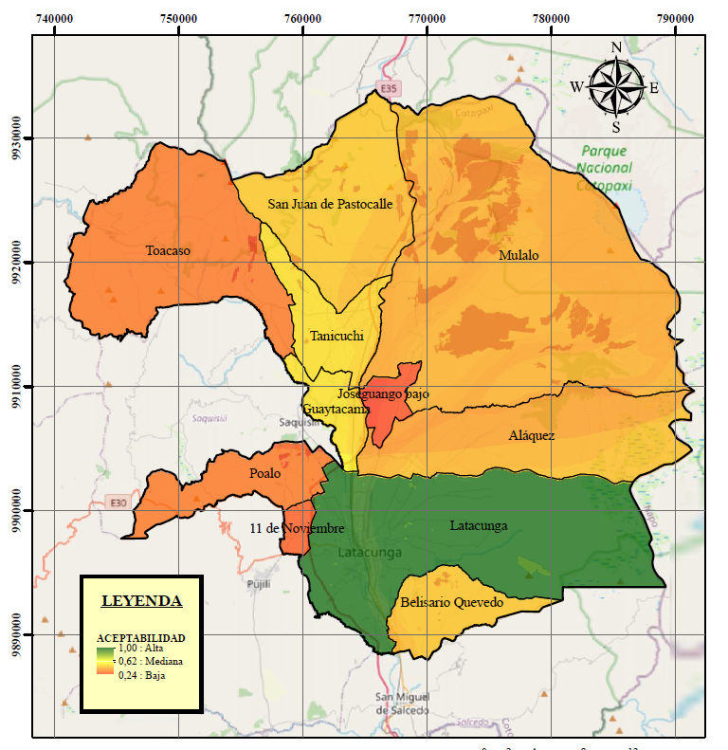
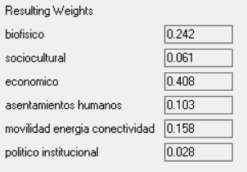
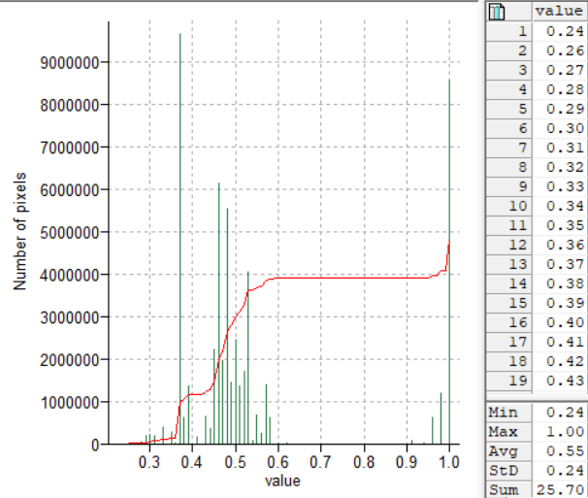
CAPÍTULO IV : RESULTADOS
Segundo Escenario
Económico
2
Asignación de pesos
Histograma
# Pixel x Valor

Slide 22
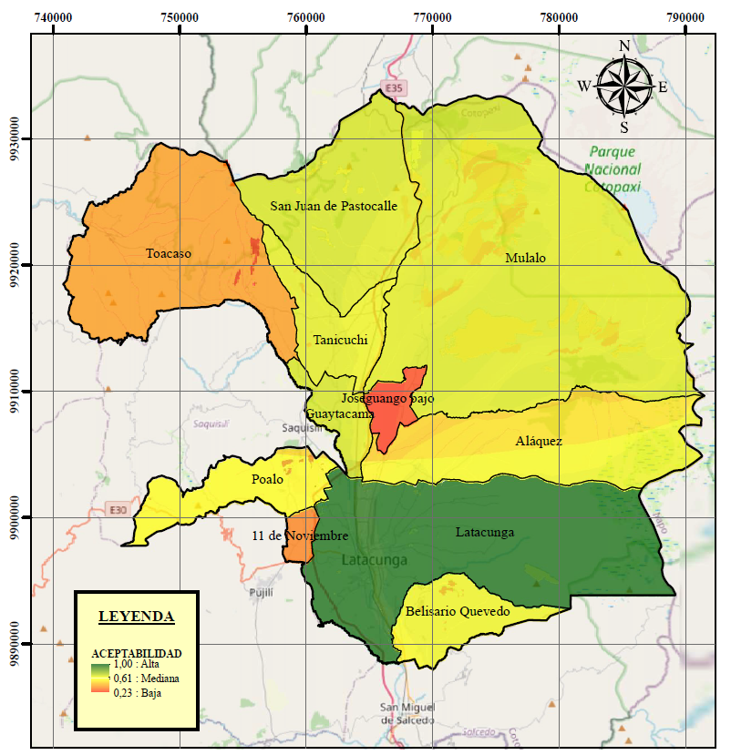
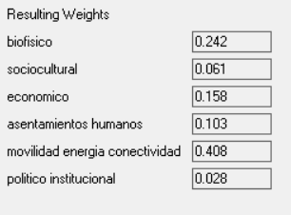
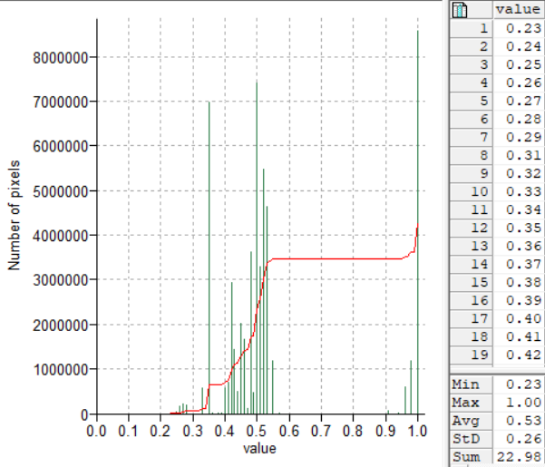
CAPÍTULO IV : RESULTADOS
Tercer Escenario
Movilidad – Energía - Conectividad
3
Asignación de pesos
Histograma
# Pixel x Valor

Slide 23
CAPÍTULO IV : RESULTADOS
Discusión de Resultados
Se determinó las zonas de aceptabilidad de expansión urbana en el cantón Latacunga, mostrando tres escenarios distintos pero interdependientes, de acuerdo con las necesidades que podrían suscitarse durante la evolución de la población en el territorio.
Se muestra la aceptabilidad de un territorio para la expansión urbana de acuerdo con una graduación de colores entre verde, amarillo, naranja y rojo; siendo el primero el que muestra una alta aceptabilidad y el ultimo una baja aceptabilidad de expansión.
La dispersión de los pixeles con características ideales para la expansión urbana es menor en el primer escenario

Slide 24
CAPÍTULO V :
Conclusiones
Recomendaciones

Slide 25
CAPÍTULO V : C O N C L U S I O N E S
Las plataformas de interacción colaborativa para la generación de información libre y editable permiten trabajar sobre modelos georreferenciados para el análisis constante de la población y su evolución en el territorio, constituyendo una alternativa eficaz y económica.
El software libre ILWIS permite realizar una adecuada integración de los componentes territoriales con diversas alternativas, cuyos valores son estandarizados de acuerdo con las decisiones requeridas previo al análisis espacial multicriterio.
Tras el estudio realizado, es evidente que las parroquias San Juan de Pastocalle, Tanicuchi, Guaytacama y Belisario Quevedo son zonas de alta aceptabilidad, hacia las cuales puede y debería expandirse el núcleo urbano del cantón Latacunga, pues cuentan con los requerimientos necesarios para la expansión urbana.
El riesgo volcánico es una variable de gran influencia para la expansión urbana en todos los escenarios presentados, siendo un factor preponderante en la evolución del territorio del cantón.
La principal funcionalidad del cantón Latacunga es el comercio interno en plazas y mercados centrales, puesto que en la clasificación de variables fue la que presento mayor afluencia en todas las parroquias.

Slide 26
CAPÍTULO V : R E C O M E N D A C I O N E S
Se recomienda ampliar la investigación utilizando un catastro actualizado del cantón Latacunga para generar un listado de predios disponibles para la expansión urbana dentro de los márgenes de aceptabilidad propuestos en esta investigación.
Sería recomendable realizar este tipo de estudio a partir de la unidad mínima de DPA del territorio, ya que la efectividad de un análisis espacial macro sería mucho mayor a partir de las correcciones de errores micro.
Para una adecuada generación de simulaciones de expansión urbana es necesario una actualización continua de los datos a través del tiempo, por lo que se recomienda mantener una plataforma abierta por parte del municipio para el registro de la información por parte de los pobladores. Dicha información debería mantener una continua validación en campo.
Dentro del componente económico sería recomendable realizar un estudio más detallado en las variables que relacionan el territorio y su desarrollo productivo.
De igual manera en el componente político institucional se recomienda utilizar los criterios legislativos que las instituciones ejercen sobre el territorio y que en el software pueden ser interpretados a través de la generación de múltiples alterativas en el análisis espacial.

Slide 27
“La ciencia no es sino una perversión de sí misma, a menos que tenga como objetivo final el mejoramiento de la humanidad”
Nikola Tesla

Slide 28
Muchas Gracias

Slide 29
DEPARTAMENTO DE CIENCIAS DE LA TIERRA Y LA CONSTRUCCIÓN
CARRERA DE INGENIERÍA GEOGRÁFICA Y DEL MEDIO AMBIENTE
“Análisis espacial multicriterio para la determinación de zonas de expansión urbana de acuerdo a la integración de componentes territoriales en el cantón Latacunga”
Autores: David Esteban Carrillo Rueda
Director del proyecto: Ph. D. (c) Rodolfo Jaime Fernando Salazar Martínez
Docente Evaluador: Ing. Ginella Jácome
Director de Carrera: Ing. Alexander Robayo N. MSc.

